Slide 1
Update farmacologie diabetes mellitus type 2
Kim Bernaerts
endocrinoloog ZNA Middelheim
27/09/2018

Slide 2
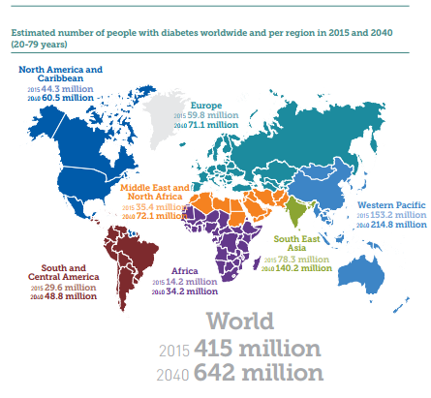

Diabetes mellitus wereldwijd
IDF Diabetes atlas version 6 2014
Notes:
België 7-8% (1/12) → versus USA waar 12,5% (dus 1/8)
1/15 grijze zone en 1/3 ondergediagnosticeerd
In 2030 → 10%
Type 1 0.4 % → België vrij stabiel, wel toename op jongere leeftijd en afname van aantal nieuwe gevallen op volwassenleeftijd
Toename < 15 jaar met 3% per jaar

Slide 3
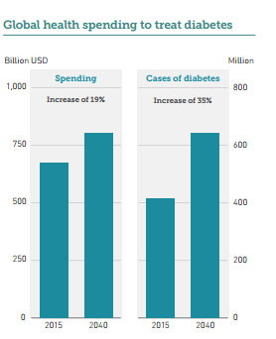
Bijna 700 biljoen dollar van het gezondheidsbudget
Notes:
In de meeste landen gaat 5 tot 20% van de gezondheidszorgkosten → gaat naar diabetes (behandeling, medische begeleiding, ziekteverzuim, behandeling complicaties)
In belgië schat men tussen 9-15%, meeste hiervan wordt gespendeerd aan ziekenhuisopnames, opvang van complicaties en ziektevezuim, slechts 8% van het hele budget gaat naar de kostprijs van de geneesmiddelen

Slide 4
Top tien landen met grootste aantal diabetespatiënten
IDF ATLAS versie 2015

Slide 5
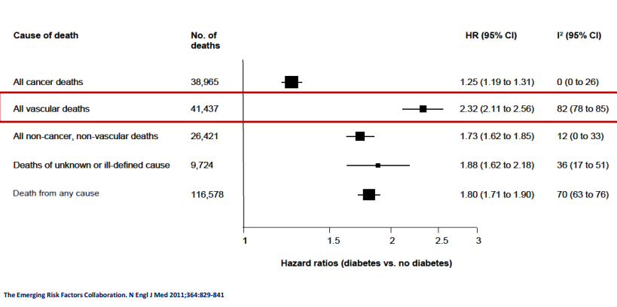
Verhoogd risico cardiovasculair overlijden
Notes:
68% van de patiënten met diabetes mellitus > 65 jaar sterft aan hart en vaatziekten!!!
Gemiddelende levenverwachting -5 jaar en indien reeds CV ziekte -10 à 15 jaar!!!

Slide 6

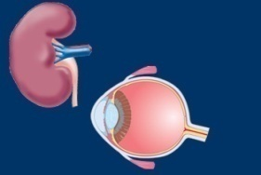

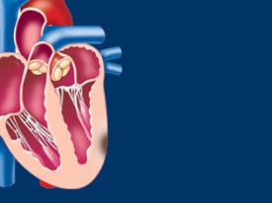
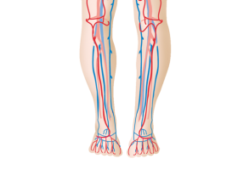

Tight Glycaemic Control Reduces Complications
benefit of a 1% reduction in HbA1c
21%
Deaths related to diabetes*
37%
Microvascular complications (eg, kidney disease and blindness)*
HbA1c
1%
14%
Heart attack*
Amputation or fatal peripheral blood vessel disease*
43%
12%
Stroke**
*P<.0001; **P=.035.
Stratton IM, et al. UKPDS 35. BMJ.2000;321:405-412.
Notes:
Main Point: One of the major defining principles of the current treatment paradigm is the idea that for each 1% reduction in HbA_{1c}, there is an associated reduction in risk of diabetes-related complications, as evidenced in the United Kingdom Prospective Diabetes Study (UKPDS) trial.
Reference:
Stratton IM, Adler AI, Neil AW, et al. Association of glycemia with macrovascular and microvascular complications of type 2 diabetes (UKPDS 35): prospective observational study. BMJ 2000;321:405-412.

Slide 7
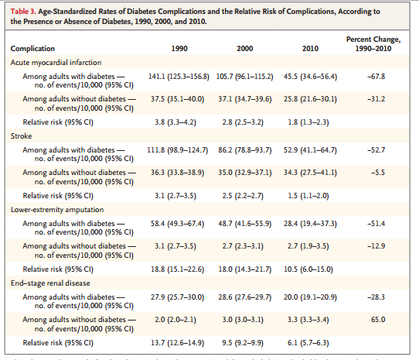
Vermindering van vasculaire complicaties

Slide 8
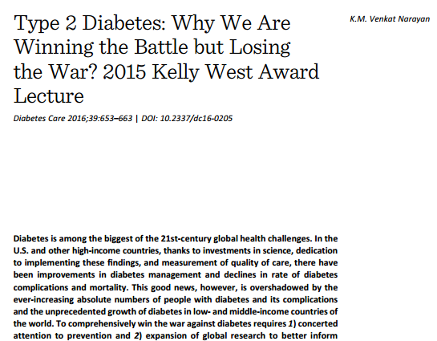

Slide 9
De meerderheid van type 2 diabetes patiënten bereikt glycemische doelwaarde niet
10.1%: HbA1C > 10% ⁴
10.0
9.0
20.2%: HbA1C > 9% ¹
37.2%: HbA1C > 8% ¹
8.0
64.2% van de type 2 diabetes patiënten hebben HbA_{1C} > 7.2% ¹
7.0
ADA doelwaarde (< 7%) ²
AACE doelwaarde (≤ 6.5%) ³
6.0
HbA1C
ADA: American Diabetes Association; AACE: American Association of Clinical Endocrinologists
1. Saydah SH, et al. JAMA. 2004;291:335-342
2. ADA. Diabetes Care. 2003;26:S33-S50; 3. AACE/ACE. Endocr Prac. 2009;15:540-59; 4. Oluwatowoju I, et al. Diabetic Medicine. 2010;27:354–359
BE/EMP/00076 01/2016
Notes:
metabool geheugen
vroegtijdig intensief behandelen!

Slide 10
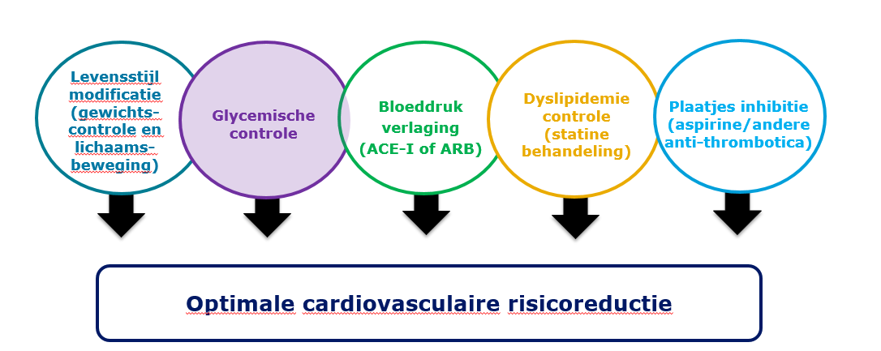
Multifactoriële aanpak

Slide 11
Benefits of Reducing Weight
Intentional weight loss* reduced the risk (%) of mortality
Total mortality
Cardiovascular disease and diabetes mortality
-25%
-28%
Weight loss in T2D is associated with additional patient benefits
*Intentional weight loss in overweight individuals
Williamson DF, et al. Diabetes Care. 2000;23:1499-1504.
Notes:
11
DISCUSSION:
Intentional weight loss was associated with substantial reduction in mortality in this observational study of overweight individuals with diabetes
SLIDE BACKGROUND:
Prospective analysis with a 12-year mortality follow-up (1959–1972) of 4970 overweight individuals with diabetes
Participants were men and women, 40–64 years of age, who were enrolled in the American Cancer Society’s Cancer Prevention Study I
Rate ratios (RRs) were calculated, comparing overall death rates, and death from cardiovascular disease (CVD) or diabetes in individuals with and without reported intentional weight loss
RRs were not reported for intentional gain because there were only 19 individuals in this category.
Weight-change categories were: no change, unknown, unintentional gain, unintentional loss, intentional loss
Intentional/unintentional weight loss was determined based on the response to the question “did you try and bring about this change?”
Respondents with no or unknown weight change were the referent.
Neither unintentional weight loss nor gain was associated with mortality.
For the intentional loss group:
Initial BMI: 33.5
Ending BMI: 27.7
Weight change (%)
1-9 lb: 4.1
10-19 lb: 20.2
20-29 lb: 29.8
30+ lb: 46.0
For the unintentional loss group:
Initial BMI: 31.8
Ending BMI: 25.9
Weight change (%)
1-9 lb: 4.0
10-19 lb: 18.9
20-29 lb: 24.8
30+ lb: 52.3
For the unintentional gain group:
Initial BMI: 29.9
Ending BMI: 34.3
Weight change (%)
1-9 lb: 18.1
10-19 lb: 43.3
20-29 lb: 22.8
30+ lb: 15.7
REFERENCE:
1. Williamson DF, Thompson TJ, Thun M, et al. Intentional weight loss and mortality among overweight individuals with diabetes. Diabetes Care. 2000;23:1499-1504.
11

Slide 12
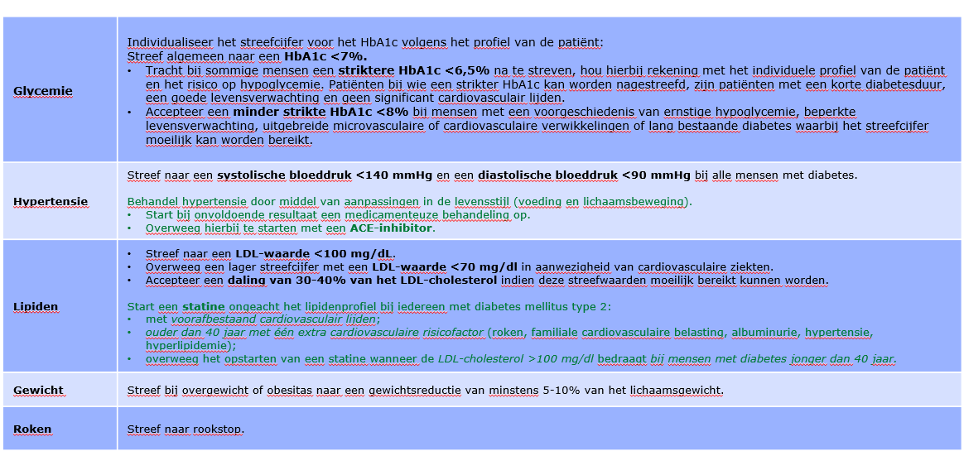

Slide 13
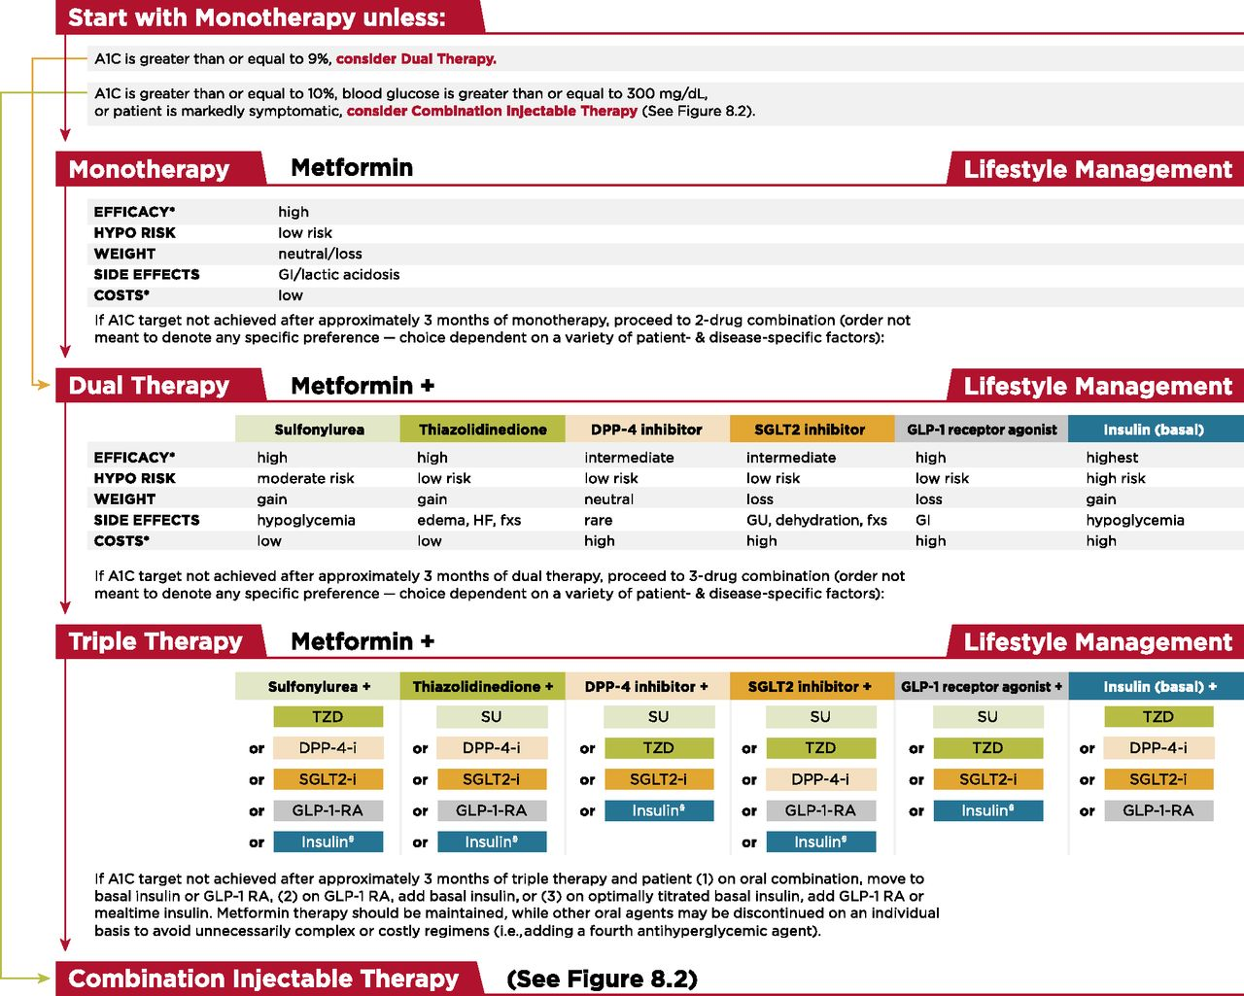

Antihyperglycemic therapy in type 2 diabetes: general recommendations.
American Diabetes Association Dia Care 2017;40:S64-S74
©2017 by American Diabetes Association
Notes:
Antihyperglycemic therapy in type 2 diabetes: general recommendations. The order in the chart was determined by historical availability and the route of administration, with injectables to the right; it is not meant to denote any specific preference. Potential sequences of antihyperglycemic therapy for patients with type 2 diabetes are displayed, with the usual transition moving vertically from top to bottom (although horizontal movement within therapy stages is also possible, depending on the circumstances). DPP-4-i, DPP-4 inhibitor; fxs, fractures; GI, gastrointestinal; GLP-1 RA, GLP-1 receptor agonist; GU, genitourinary; HF, heart failure; Hypo, hypoglycemia; SGLT2-i, SGLT2 inhibitor; SU, sulfonylurea; TZD, thiazolidinedione. *See ref. 21 for description of efficacy and cost categorization. §Usually a basal insulin (NPH, glargine, detemir, degludec). Adapted with permission from Inzucchi et al. (21).

Slide 14
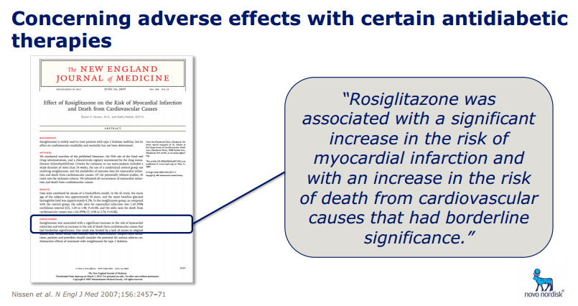
Notes:
Avandia werd van de markt gehaald

Slide 15
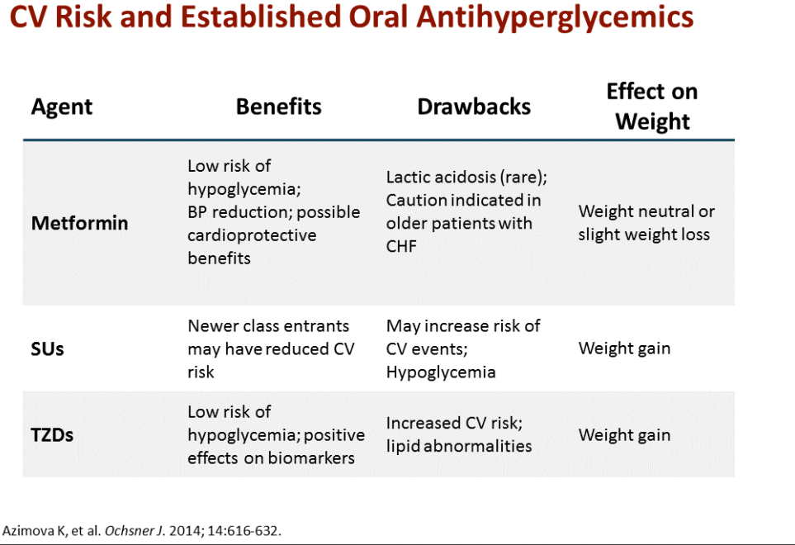
Notes:
nalezen UKPDS ikv meformine

Slide 16
Casus 1
man, 63 jaar
diabetes mellitus type 2 sinds 2013
G 98kg, L 178 cm, BMI 30.9, bloeddruk 145/90
VG: jicht, AHT, hypercholesterolemie, knieprothese links
Rookt, alcohol 15E/week
Geen vasculaire complicaties, behoudens microalbuminurie
Diabetesmedicatie: metformine 850mg 3x/dag, Unidiamicron 60mg 1comp ‘s morgens
Overige medicatie: simvastatine 20mg/dag, Lisinopril 20mg/dag, Redomex 25mg/dag, Allopurinol

Slide 17
Casus 1
labo
Glycemie nuchter: 191mg/dl
HbA1c: 9,5%
Totaal cholesterol: 225mg/dl, HDL-cholesterol: 36mg/dl, LDL-cholesterol: 115mg/dl, triglyceriden 385mg/dl
Normale nierfunctie en levertesten

Slide 18
Casus 1

Slide 19
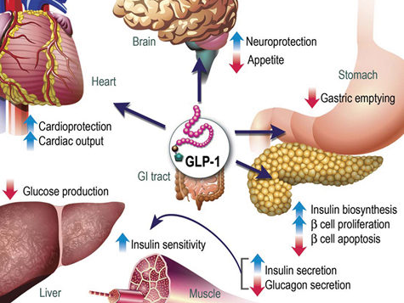
Incretines

Slide 20
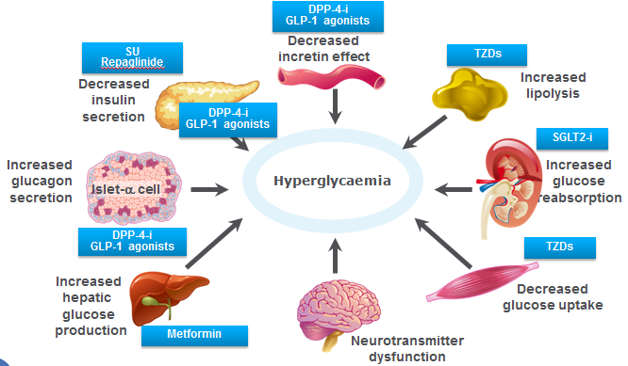
Het octet….

Slide 21
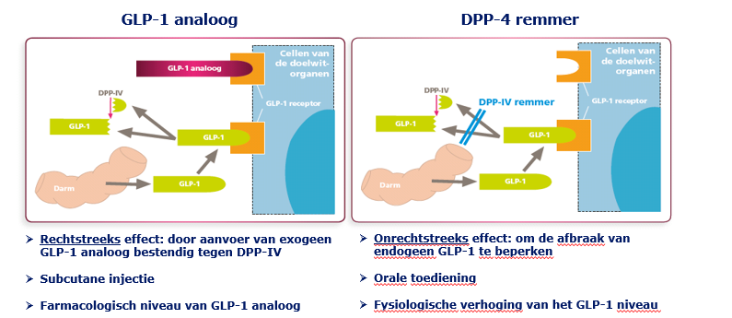
GLP-1 analoog versus DDP-4 inhibitor
Drucker DJ and Nauck MA. Lancet 2006;368:1696-705

Slide 22
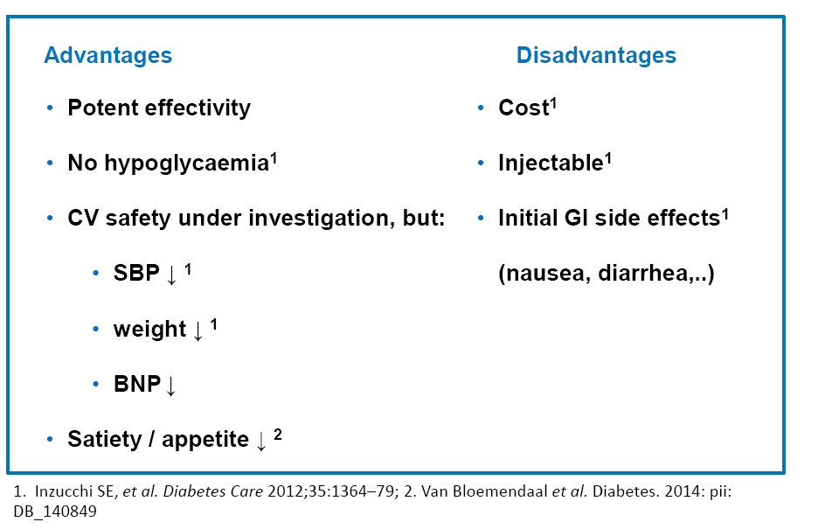
GLP-1 analogen

Slide 23
Beschikbare GLP-1-receptoragonisten
Generische naam | Handelsnaam | Fabrikant
Exenatide | Byetta® | AstraZeneca
Liraglutide | Victoza® | Novo Nordisk
Lixisenatide | Lyxumia® | Sanofi aventis
Exenatide ER | Bydureon® | AstraZeneca
Albiglutide | Eperzan® | GSK
Dulaglutide | Trulicity® | Eli Lilly
Notes:
rond 100 euro per maand

Slide 24
GLP-1 agonisten terugbetalingscriteria
minstens 3 maanden onder duale therapie (metformine + SU of metformine + glitazone)
HbA1c > 7,5%
met langwerkend insuline (alleen Eperzan/Lyxumia)
Jaarlijks te verlengen indien verbetering van HbA1c ≥ 1% of HbA1c 7% (tenzij in zorgtraject diabetes)

Slide 25
exenatide
BID
exenatide
ER
albiglutide
dulaglutide
lixisenatide
sitagliptine
LEAD-6
DURATION-6
HARMONY-7
AWARD-6
Lira-Lixi
Lira-DPP4i
Verandering in HbA1c (%)
-1.12
p=0.085*
p<0.0001
-1.48
p=0.002
**
P<0.0001
P<0.0001
Liraglutide 1.8 mg
Exenatide 10 µg BID
Exenatide 2 mg ER
Sitagliptin 100 mg
Albiglutide 50 mg
Dulaglutide 1.5 mg
Lixisenatide 20 µg
P-values are for statistical superiority unless otherwise noted. *Non-inferiority p-value = 0.085 (NI not met); **Treatment difference (nominal 95% CI)=-0.06 (-0.19, 0.07), p<0.0001 for non inferiority vs. liraglutide (NI met); BID: 2x/dag; ER: extended release
Buse JB et al. Lancet 2009;374:39–47 (LEAD-6); Buse JB et al. Lancet 2013;381:117–24 (DURATION-6); Pratley RE et al. Lancet Diabetes Endocrinol 2014;2:289–97 (Harmony-7); Dungan KM et al. Lancet 2014; 384(9951):1349–1357 (AWARD-6); Nauck M et al. Diabetes Care 2016;39(9):1501-9 (Lira-Lixi); Pratley et al. Int J Clin Pract 2011;65:397–407 (Lira-DPP4i)
Slide 22
Notes:
^{A}
^{-0.06‡ (-0.19, 0.07)a}
-0.06‡ (-0.19, 0.07)ª
‡p<0.0001, non inferiority vs. liraglutide, ªTreatment difference (nominal 95% CI)

Slide 26
exenatide
BID
exenatide
ER
albiglutide
dulaglutide
lixisenatide
sitagliptine
LEAD-6
DURATION-6
HARMONY-7
AWARD-6
Lira-Lixi
Lira-DPP4i
Change in Body Weight (kg)
p<0.0001
p=0.22
p<0.001
P=0.011
p<0.0001
P=0.2346
Liraglutide 1.8 mg
Exenatide 10 µg BID
Exenatide 2 mg ER
Sitagliptin 100 mg
Albiglutide 50 mg
Dulaglutide 1.5 mg
Lixisenatide 20 µg
P-values are for statistical superiority unless otherwise noted. BID: 2x/dag; ER: extended release
Buse JB et al. Lancet 2009;374:39–47 (LEAD-6); Buse JB et al. Lancet 2013;381:117–24 (DURATION-6); Pratley RE et al. Lancet Diabetes Endocrinol 2014;2:289–97 (Harmony-7); Dungan KM et al. Lancet 2014; 384(9951):1349–1357 (AWARD-6); Nauck M et al. Diabetes Care 2016;39(9):1501-9 (Lira-Lixi); Pratley et al. Int J Clin Pract 2011;65:397–407 (Lira-DPP4i)
Slide 26

Slide 27
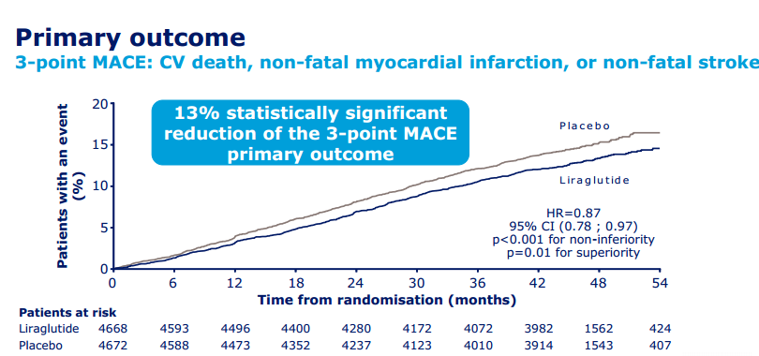

Cardiovasculair benefit met liraglutide
Notes:
Tgv verbetering lipidenprofiel/BD/ gewicht?
Tgv rechtstreeks effect op atherosclerose

Slide 28
Wat met bloeddruk?
Streefdoel < 140/90 mmHg
1ste keuze : ACE-inhibitie/sartaan (vooral bij nierlijden)
Dihydropiridine calciumantagonist/ thiazide
Notes:
ACE-i en sartaan 1ste keuze, echter evidentie beperkt indien geen albuminurie
dan kan ook voor caliumantagonist/ thiazide gekozen worden

Slide 29
Wat met cholesterol?
Tussen 40-75 jaar
→ streefdoel LDL-cholesterol < 70mg/dl
< 40 jaar
→ LDL- cholesterol > 100mg/dl → statine
→ CVD, roken, obesitas, AHT: LDL-cholesterol < 70mg/dl

Slide 30
Wat met aspirine in primaire preventie?
Asaflow 80mg
diabetes + > 50 jaar
Indien
FA + voor CVD
Roken
Hypertensie
Dyslipidemie
Obesitas
microalbuminurie

Slide 31
Casus 2
Man, 52 jaar
Gewicht 102kg, L 180cm, BMI 31.5, BD 133/74
Treinbestuurder
Voorgschiedenis: appendectomie, arteriële hypertensie, hypercholesterolemie, 12/2017 AMI met stenting LAD
diagnose diabetes mellitus type 2 sinds 12/2017
Rookt 1 pakje per dag
R/ Asaflow 80mg, Plavix 75mg/dag, atorvastatine 40mg/dag, Coveram 10/10mg/dag, metformine 850mg 2x/dag

Slide 32
Casus 2
Labo:
nuchtere glycemie: 167mg/dl
HbA1c 8,3%
Totaal cholesterol 150mg/dl, HDL 32mg/dl, triglyceriden 99mg/dl, LDL-cholesterol 55mg/dl
normale nierfunctie en leverwaarden

Slide 33
Verder beleid?

Slide 34
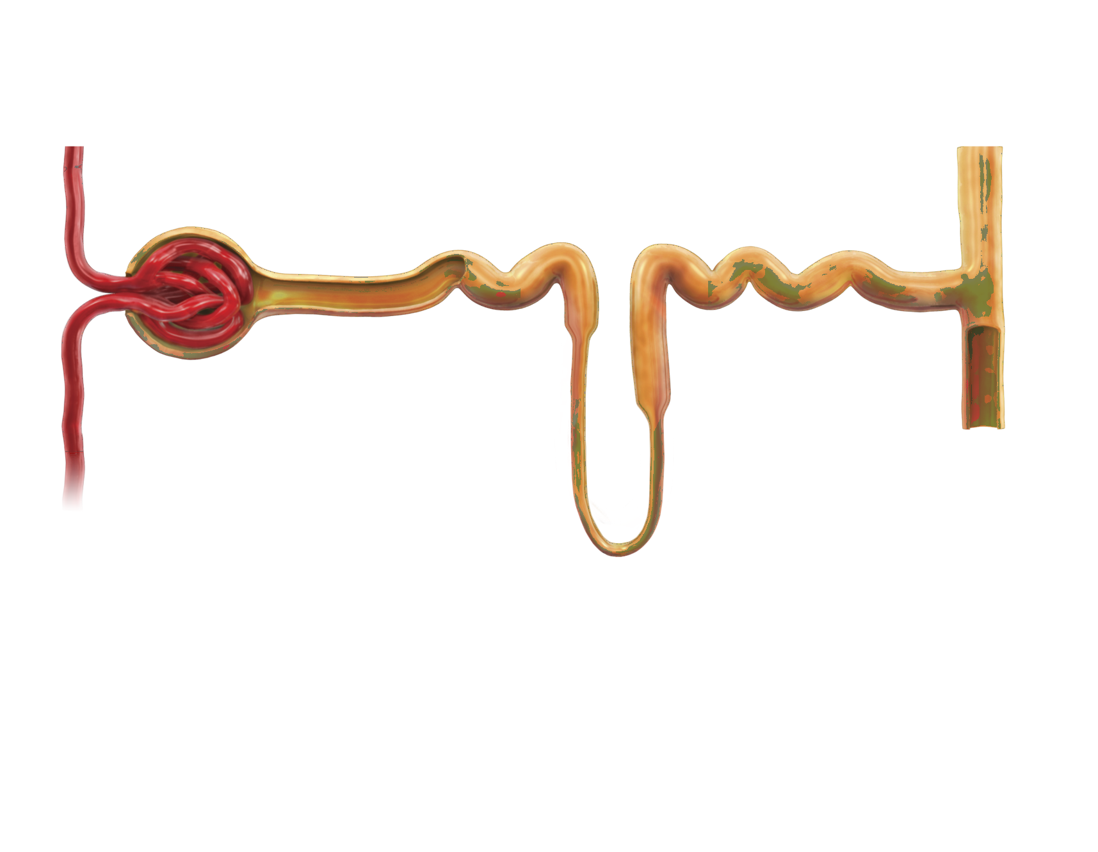
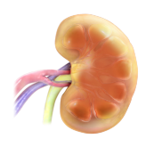
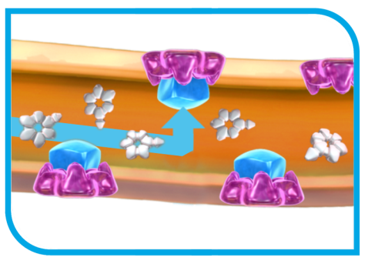





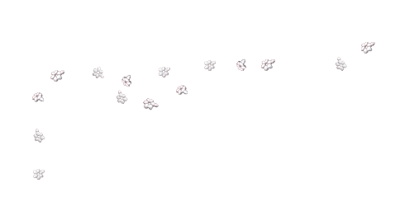

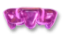
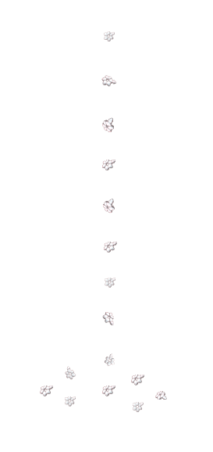





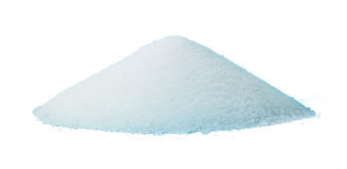
SGLT-2 inhibitoren: werkingsmechanisme
Reduced glucose reabsorption
SGLT2
SGLT2inhib
Majority of glucose is reabsorbed by SGLT2 (90%)
Proximal tubule
gliflozin
Increased urinary excretion of excess glucose
(~70 g/day, corresponding to 280 kcal/day*)
SGLT2
Glucose
filtration
Glucose
Dapagliflozin selectively inhibits SGLT2 in the renal proximal tubule
1. Wright EM. Am J Physiol Renal Physiol 2001;280:F10–18; 2. Lee YJ, et al. Kidney Int Suppl 2007;106:S27–35;
3. Hummel CS, et al. Am J Physiol Cell Physiol 2011;300:C14–21; 4.ForxigaSPC latest version.

Slide 35
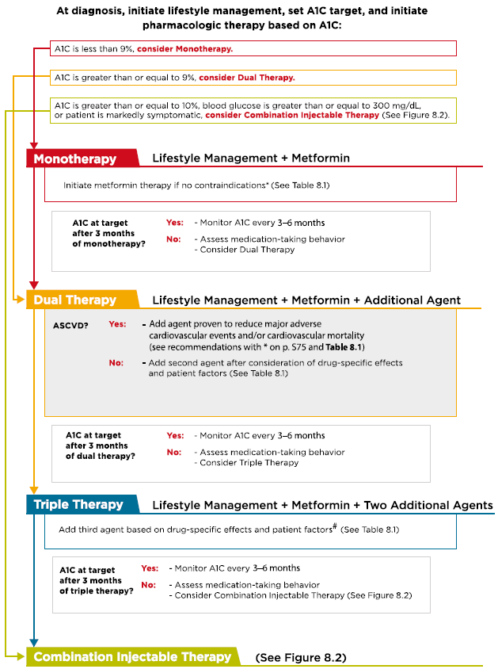
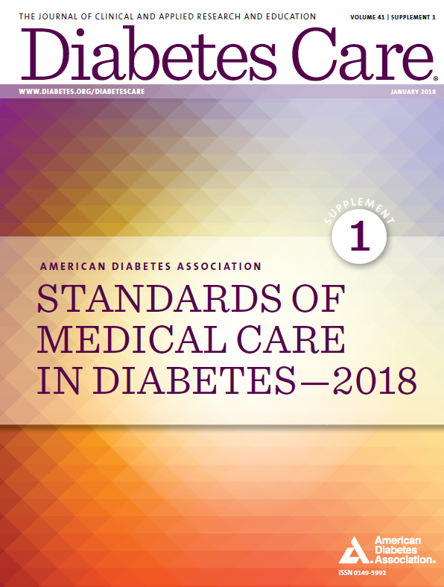
ADA Richtlijnen 2018
Slide 37
ADA, American Diabetes Association; ASCVD, atherosclerotic cardiovascular disease
Standards of Medical Care in Diabetes. Diabetes Care. 2018 Jan;41(Suppl 1):S73-S85

Slide 36
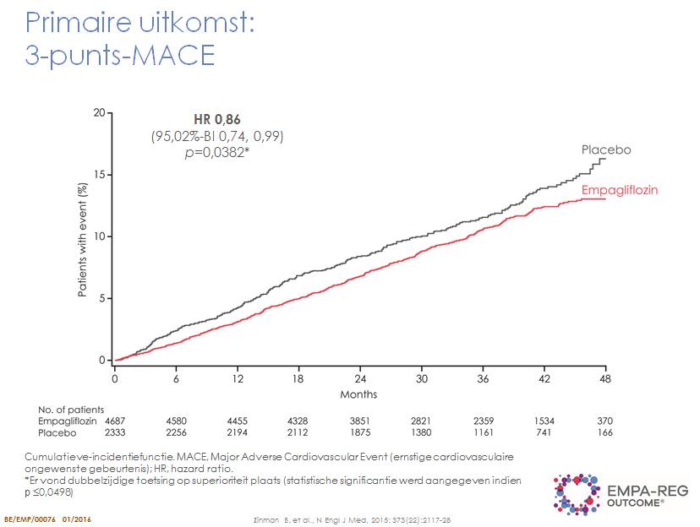
Cardiovasculaire veiligheid
Notes:
RR bedraagt 14%

Slide 37
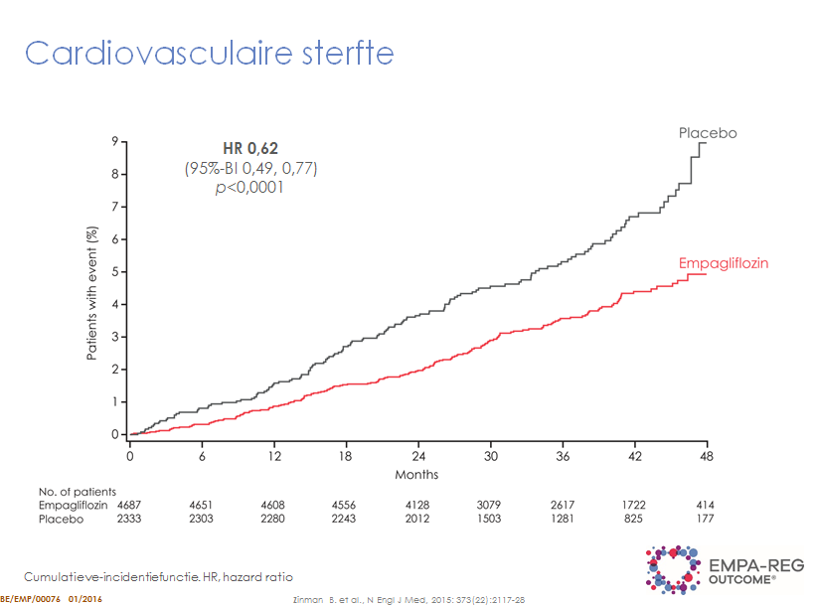
Verminderde cardiovasculaire mortaliteit bij gebruik van empagliflozine
Notes:
RR bedraagt 38% op CV mortaliteit,
RR op hartfalen 35%
FDA → CV preventie bij diabetespatiënt met CV ziekte

Slide 38
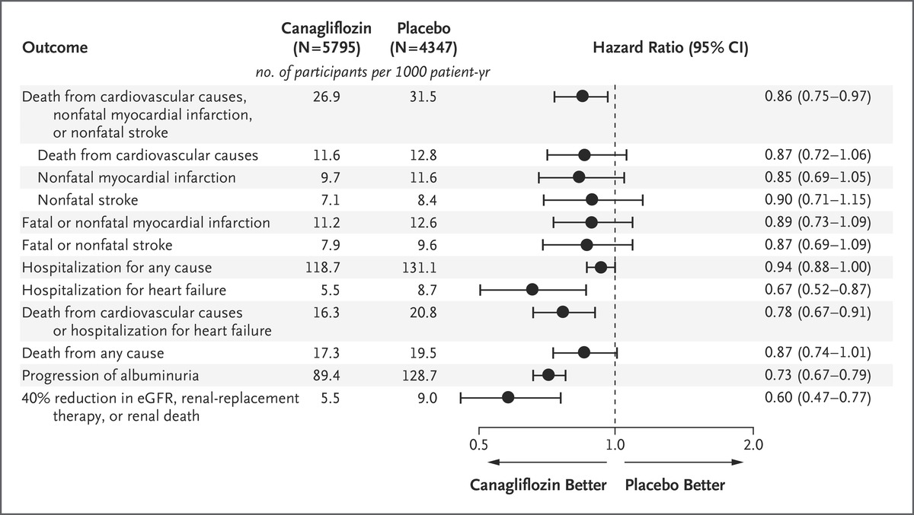
Canvas trial
Neal B. et al., N Engl J Med, 2017: 377(7):644-657

Slide 39
Verschillend CV protectie werkingsmechanisme
SGLT2 inhibitor^{1,6} Liraglutide²
20
SGLT2 inhibitor
Distal
tubule
Placebo
Placebo
15
Glomeruli
Proximal
tubule
Increased
glucose
filtration
Empagliflozin
Liraglutide
Patients with an event (%)
Patients with an event (%)
10
SGLT1
HR: 0.86
95.02% CI (0.74 ; 0.99)
p=0.04
HR: 0.87
95% CI (0.78 ; 0.97)
p=0.01
5
0
0
6
12
18
24
30
36
42
48
Time from randomisation (months)
Time from randomisation (months)
Increased urinary
glucose excretion
Voorgestelde actiemechanismen³:
Glycosurie
Natriurese
Voorgestelde actiemechanismen⁴⁻⁵:
Anti-atherosclerotisch
Verminderde plaatjesaggregatie
Anti-inflammatoire effecten
1. Zinman B et al. N Engl J Med 2015;373:2117-2128; 2. Marso SP et al N Engl J Med 2016;375:311‒322; 3. Heerspink HJL Circulation. 2016;134:752–772. 4. Drucker DJ, Cell Metabolism 2016;24(1):15-30; 5. Nauck MA et al. Lancet Diab Endo 2016;4(6):525-536; 6. Neal B et al. N Engl J Med 2017;377:644-657
Notes:
(Needs to be seen in presentation mode)
While there as previously mentioned are limitation to directly comparing cardiovascular outcome trials, this is commonly being done in the scientific community. This slide thus shows a frequent comparison between the two curves for the primary endpoint in EMPA REG OUTCOME and LEADER.
The difference in the time course of separation of the curves for empagliflozin and liraglutide has led to the suggestion that the observed benefit in EMPA-REG OUTCOME could be suggestive of primarily hemodynamic changes whereas the results in LEADER perhaps more closely resemble a modification of the atherosclerotic progression.
This is discussed in more detail by the animation of this slide where it can be seen that there are two different suggested modes of action for empagliflozin and liraglutide. Empagliflozin has a proposed hemodynamic MoA by reducing fluid and blood pressure (hemodynamics) or potentially affecting the metabolism in the heart. Liraglutide has a number of CV effects that may have contributed to the results in LEADER including anti-atherosclerotic and anti-inflammatory effects as well as potentially reducing platelet aggregation.
So while there are similar outcomes in the two trials and the magnitude of the risk reduction is similar, the mode of action are different.

Slide 40
Victoza® is de eerste en enige beschikbare GLP-1 receptoragonist die heeft aangetoond cardiovasculaire events te voorkomen¹
Parameter Product | CVOT naam | CV veiligheid? | Significante CV risico reductie?
Liraglutide | LEADER¹ | JA | JA
Exenatide ER | EXSCEL² | JA | NEE
Exenatide SC pump (ITCA 650) | FREEDOM³ | JA | NEE
Lixisenatide | ELIXA⁴ | JA | NEE
Dulaglutide | REWIND^{5,6} | Studie loopt nog | Studie loopt nog
Albiglutide | Harmony Outcome⁷ | Studie loopt nog | Studie loopt nog
CVD, cardiovasculaire ziekte; ER, extended release; GLP-1, glucagon-like peptide-1; SC, subcutaan
1. Marso SP et al N Engl J Med 2016;375:311‒322; 2. Holman RR et al. N Eng J Med. 2017;377(13):1228-1239; 3. https://www.intarcia.com/media/press-releases.html; 4. Pfeffer MA et al. N Engl J Med 2015;373:2247–2257; 5. clinicaltrials.gov/ct2/show/NCT01394952; 6. Gerstein HC et al. Diabetes Obes Metab. 2018;20:42–49; 7. clinicaltrials.gov/ct2/show/NCT02465515

Slide 41
Verder beleid → SGLT-2 inhibitor
Notes:
Geen terugbetaling in België voor GLP-1

Slide 42
SGLT-2 inhbitoren
Dapagliflozine (Forxiga®)
10mg/dag, onafhankelijk van de maaltijd
elke dag op zelfde tijdstip
Canagliflozine (Invokana®)
Startdosis 100mg, tot maximaal 300mg/dag
bij voorkeur ‘s morgens voor de maaltijd
Empagliflozine (Jardiance®)
Startdosis 10mg/dag of 25mg/dag
Elke dag op zelfde tijdstip
Notes:
terugbetaling voor 6 maanden
nadien aantonen dat nierfunctie goed blijft/ gewichtsreductie en daling van HbA1C

Slide 43
SGLT-2 inhibitoren en terugbetaling
Duale therapie in combinatie met metformine/SU na 3m
Triple therapie in combinatie met metformine/SU of metformine/glitazone na 3m
HbA1c tussen 7-9%
Klaring > 60 ml/min
Kan in combinatie met basale insuline + 1 ander oraal antidiabeticum indien reeds 6 maanden hieronder behandeld
Notes:
Terugbetaling voor 6 maanden, nadien verlenging voor 1 jaar indien HbA1c daalt en gewicht afneemt
Terugbetaling niet indien eGFR < 60ml/min, minder effectief op glycemiecontrole maar wel nog gunstig effect op kidney en CV disease zelfs bij eGFR < 60ml/min
Hemodynamische veranderingen, daling van intraglomurulaire filtratiedruk
Diabetische nierziekte → is onafhankelijke risicofactor voor CV lijden

Slide 44
Combinatie met metformine
Syngardy®
Vokanomet®
Xigduo ®
Notes:
combinatie met metformine 850mg of 1000mg 2x/dag
kan aangevraagd worden als er reeds een goedkeuring voor het product liep en patiënt al 6 maanden in combinatie werd behandeld met goed resultaat op HbA1c en gewicht

Slide 45
Combinaties!
Nieuw vanaf 10/2018!!
Forxiga in combinatie met insuline
Forxiga in combinatie met DDP-4 inhibitor
Vanuit zorgtraject of met terugbetalingsattest

Slide 46
Casus 3
vrouw, 78 jaar
diabetes mellitus type 2 sinds 1998
G 68kg, L 157cm, BMI 27.6, BD 124/79
Rookt niet, geen alcohol
VG: hysterectomie, migraine, ulcus teen 4 links tgv perifeer vaatlijden, stenting RCA na NSTEMI in 2009, ishemisch hartfalen, artrose, heupprothese links
Microvasculair: non-proliferatieve RP en macro-albuminurie
Diabetesmedicatie: Glucophage 850mg 2x/dag
Overige medicatie: Coveram 10/10mg dag, Crestor 20mg/dag, bisoprolol 5mg/dag, Burinex 1mg/dag, Asaflow 80mg/dag

Slide 47
Casus 3
Labo
nuchtere glycemie: 153mg/dl
HbA1c 8,5%
Totaal cholesterol 154mg/dl, LDL-cholesterol 63mg/dl
Creatinine 1,35 mg/dl met klaring 51ml/min
normale levertesten

Slide 48
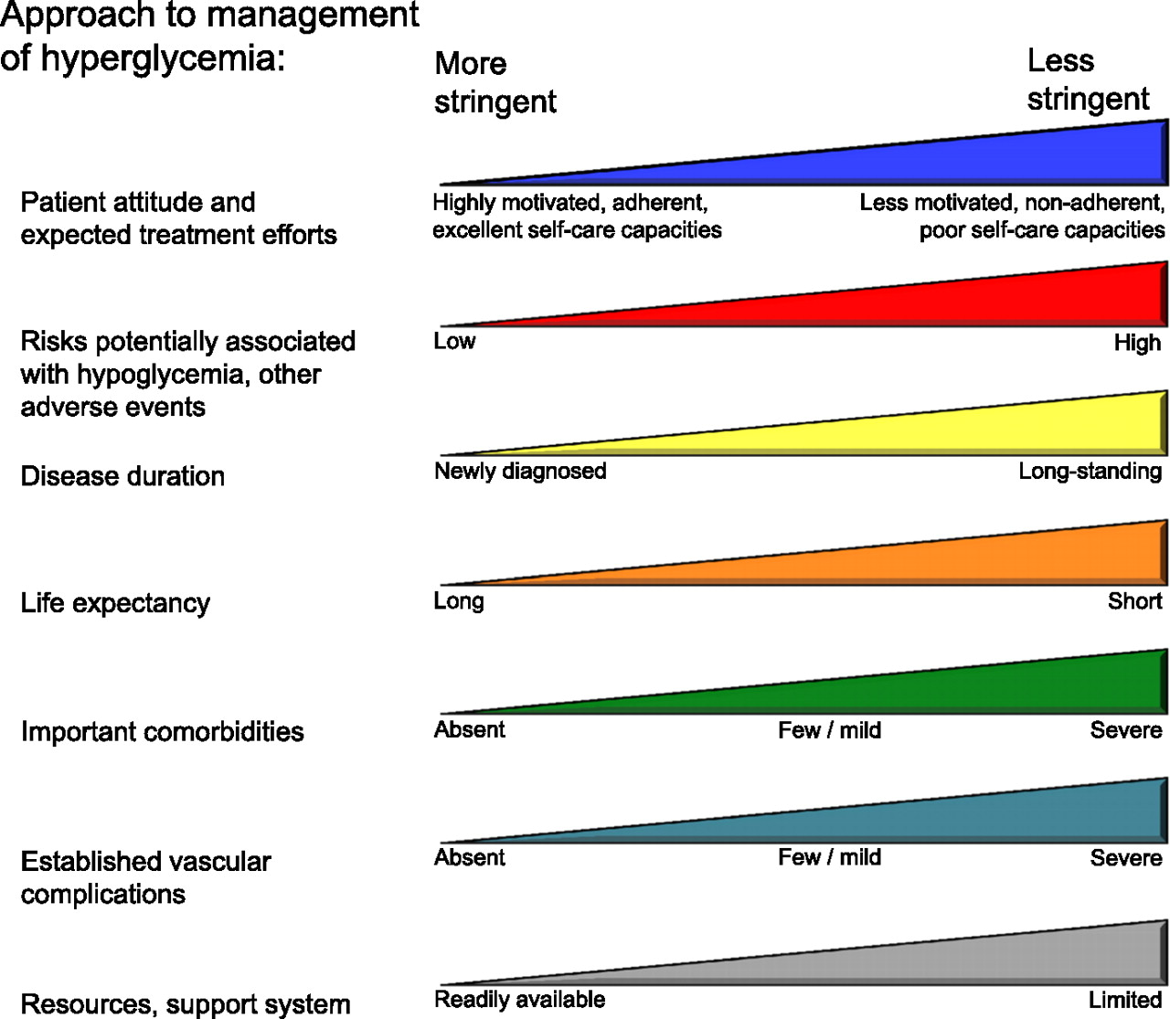
The lower the better?

Slide 49
Verdere aanpak?

Slide 50
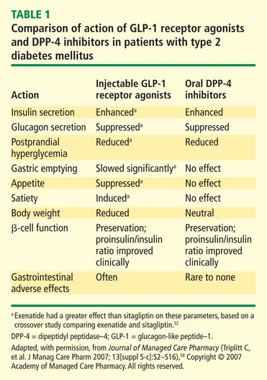
DDP-4 inhibitor vs GLP- 1 analoog

Slide 51
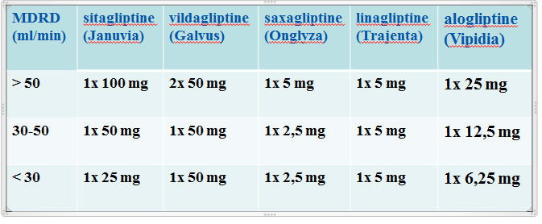
DDP-4 inhibitoren

Slide 52
DDP-4 inhibitor terugbetaling
Monotherapie bij klaring < 50ml/min
Minstens 1 oraal antidiabeticum
Of basale insuline
HbA1c tussen 7 en 9%

Slide 53
Combinatiepreparaten met metformine
Eucreas®
Janumet®
Vipdomet®
Jentadueto®
Komboglyze®
Notes:
combinatie met metformine 850mg of 1000mg 2x/dag
terugbetaling ok indien al goede controle onder losse combinatie of onmiddellijk te associëren indien HbA1c tussen 7 en 9%

Slide 54
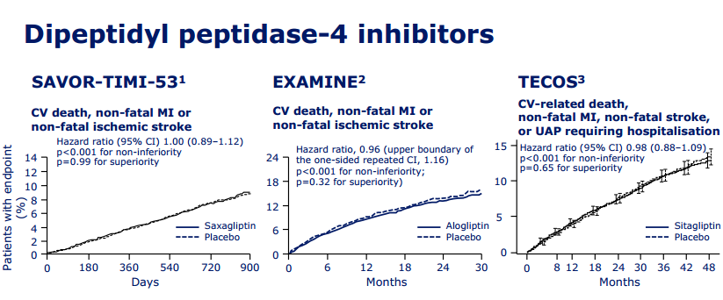
Cardiovasculaire veiligheid!
Notes:
neutraal effect, maar risico op hartfalen toegenomen bij Oglyza

Slide 55
Gebruik van nieuwere antidiabetesmiddelen bij nierinsufficiëntie
Antidiabetisch product |  | G | FR
Liraglutide
Exenatide 2x/dag
Exenatide 1x/week
Lixisenatide
Albiglutide
Dulaglutide
SGLT-2 inhibitoren
DPP-4 inhibitoren
Nierinsufficiëntie GFR (ml/min/1,73 m²) | Licht >60 | Matig <60–>30 | Ernstig <30 | Hemodialyse <15
Voorzichtige
dosisverhoging*
GLP-1
receptor-
agonisten
Zonder dosisaanpassing
Kan dosisreductie vereisen
Niet aanbevolen
Dosisreductie**
Dosisreductie**
Dosisreductie**†
* Bij patiënten met matige nierinsufficiëntie (creatinineklaring 30 – 50 ml/min) moet de dosisverhoging van exenatide 5 mcg naar 10 mcg voorzichtig worden uitgevoerd
** Geen dosisaanspassing vereist voor linagliptine
† Het gebruik van saxagliptine wordt niet aanbevolen bij patiënten met end-stage nierfalen (ESRD), waarbij nierdialyse is vereist
DPP-4, dipeptidyl peptidase-4; GFR, glomerulaire filtratiesnelheid; GLP-1, glucagon-like peptide-1; SGLT2, sodium glucose co-transporter 2
Bydureon EU SPC Nov 2017; Byetta EU SPC July 2016; Eperzan EU SPC Sept 2017; Forxiga EU SPC Oct 2017; Galvus EU SPC Apr 2017; Invokana EU SPC Nov 2017; Januvia EU SPC Dec 2017; Jardiance EU SPC Jan 2018; Lyxumia EU SPC Mar 2017; Onglyza EU SPC Aug 2017; Trajenta EU SPC June 2017; Trulicity EU SPC Febr 2018; Victoza EU SPC Sept 2017; Vipidia EU SPC Jan 2015

Slide 56
Insulines
Snelwerkende insuline-analogen
Novorapid 100 E, Fiasp 100 E, Humalog 100 E, Humalog 200 E en Apidra 100 E
Snelwerkende humane insuline
Actrapid, Insuman rapid, Humuline regular
Humane insuline met intermediaire werkingsduur
Insulatard, Insuman basal, Humuline NPH
Langwerkende insuline-analogen
Lantus, Levemir, Abasaglar, Toujeo 300 E
Menginsulines
Humuline NPH 30/70, Novomix 30, Novomix 50, Novomix 70,
Humalog mix 25, Humalog mix 50

Slide 57
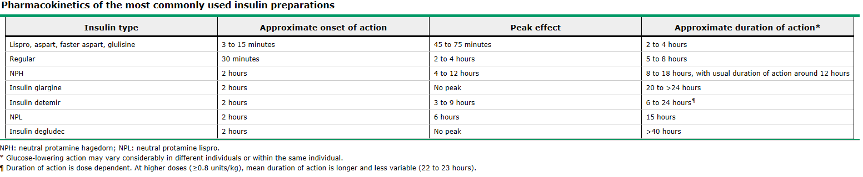
Insulines
Notes:
The time to peak and the duration of action of human insulin preparations (NPH and regular insulin) do not replicate endogenous basal and postprandial insulin secretion, which is particularly important in treating insulin-deficient, such as type 1, diabetes. Thus, insulin analogs (lispro, aspart, glulisine, glargine, detemir, degludec) were developed. The very rapid-acting insulin analogs have both faster onset and shorter duration of action than regular insulin for premeal coverage, while the long-acting analogs have a longer and flatter profile than NPH for basal coverage
Rapid-acting insulin – With respect to short-term outcomes, such as glycated hemoglobin (A1C) and risk of hypoglycemia, the newer rapid-acting insulins may have a minor glycemic advantage over short-acting (regular) insulin in patients with type 1 diabetes but not in patients with type 2 diabetes.
●Long-acting insulin – The long-acting insulins (glargine, detemir, and degludec) may have some modest clinical advantages over NPH (less symptomatic and nocturnal hypoglycemia) in type 2 diabetes, with the important disadvantage of higher cost. Degludec may have less risk of symptomatic and nocturnal hypoglycemia than glargine. In type 2 diabetes, the absolute reduction of chemical hypoglycemia with longer-acting versus NPH insulin (measured, for example, as the number of episodes with capillary glucose <70 mg/dL per patient year) is usually small. The frequency of severe hypoglycemia (requiring assistance) is very low and usually not different among long- and intermediate-acting insulins.
In type 1 diabetes, insulin glargine may have a slight glycemic advantage and detemir less risk of severe hypoglycemia compared with NPH. Compared with glargine, degludec has similar glycemic efficacy with less nocturnal hypoglycemia

Slide 58
Ultra-fast insulin: approaching a physiological insulin profile even further
Ultra-fast insulin should:
Better approach physiological insulin secretion in T1D
Replace early insulin secretion in T2D
Have a better profile for pump therapy
From the normal pancreas
‘Ultra-fast’ insulin
Rapid-acting insulin
Insulin action (at mealtime)*
Regular human insulin
Time (h)
*Schematic representation
T1D, type 1 diabetes; T2D, type 2 diabetes
Adapted from Home. Diabetes Obes Metab 2015;17:1011–20
Notes:
The aim of the subcutaneously injected mealtime insulin is to approach the physiological insulin profile.
The first generation of fast-acting insulins have an improved action profile as compared with the regular human insulin, but there is still a gap to the ideal one. An ultra-fast-acting insulin should reduce this gap and provide clinical benefits.
58

Slide 59
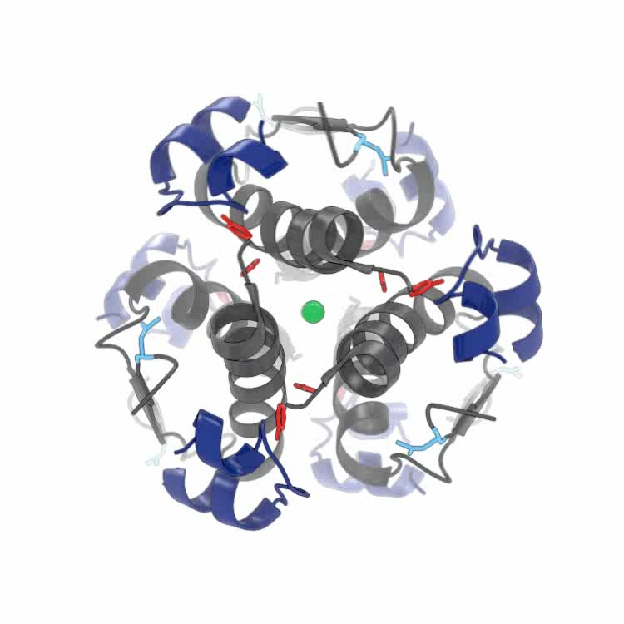
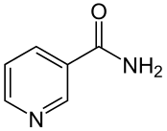
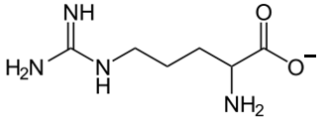
  Changing the formulation: faster aspart is insulin aspart in a new formulation
Niacinamide: absorption modifier
Vitamin B3
L-Arginine: added for stability
Insulin aspart
Naturally occurring amino acid
Faster aspart, fast-acting insulin aspart
FDA. Inactive Ingredient Search for Approved Drug Products database. www.accessdata.fda.gov/scripts/cder/iig/index.cfm. Accessed June 2016.
Notes:
Een vitamine B3 wat zorgt voor een snellere absorptie van insuline aspart
Een natuurlijk voorkomend aminozuur, toegevoegd voor stabiliteit van de formulering
Beide hulpstoffen staan op een FDA-lijst van metabole inactieve hulpstoffen die mogen worden toegevoegd aan reeds goedgekeurde injectietherapie.
Wanneer een patiënt een hypothetisch hoge totale dosis van 200 eenheden per dag injecteert, blijft de intake van deze hulpstoffen 10-100 keer kleiner dan de normale aanbevolen voedingsinname.

Slide 60
Faster aspart vs. insulin aspart via sc injection
Compared with insulin aspart, faster aspart has:
300
Faster aspart
Insulin aspart
250
200
Twice as fast onset of appearance in the bloodstream
150
IAsp serum conc. (pmol/L)
100
Two-fold higher insulin exposure within the first 30 min
50
0
8
0
4
9
30
60
Time (min)
74% greater insulin action within the first 30 min
6
4
GIR (mg/kg/min)
2
0
0
30
60
  Pooled analysis of NN1218 trials 3887, 3888, 3889, 3891, 3921, 3978.
  Faster aspart, fast-acting insulin aspart; GIR, glucose infusion rate; IAsp, insulin aspart; sc, subcutaneous
Time (min)
Heise et al. Clin Pharmacokinet 2017;56:551–9
Notes:
[SLIDE IS ANIMATED]

Slide 61
Wat nog te verwachten?
Ultralangwerkende insuline-analoog
degludec (Tresiba®)
Combinatie van langwerkende insuline + GLP-1 analoog
Combinatie SGLT-2 inhibitor + DDP-4 inhibitor
saxagliptine + dapagliflozine (Qtern ®)
losse associatie van DDP-4 inhibitor en Forxiga reeds mogelijk
Notes:
nog aan te vullen met gevens Fiasp
Allemaal EMA approved, niet in België op de markt
Combinatie lantus/lixisenatide (Soliqua)

Slide 62
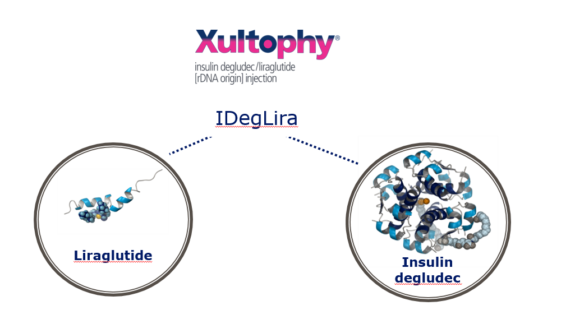
Nieuw: Xultophy®

Slide 63
Intensification with combination injectable therapy for type 2 diabetes
Initiate basal Insulin
Usually with metformin +/- other noninsulin agent
If HbA1c not controlled, consider combination injectable therapy
Add 1 rapid-acting insulin injection before largest meal
Add GLP-1 RA
Change to premixed insulin twice daily (before breakfast and supper)
If not tolerated or HbA1c target not reached, change to 2 insulin injection regimen
If HbA1c is not controlled, advance to basal bolus
If HbA1c is not controlled, advance to 3rd injection
Add ≥ 2 rapid-acting insulin injection before meals (‘basal-bolus’)
If goals are not met, consider changing to alternative insulin regimen
Change to premixed insulin
3 times daily (breakfast, lunch, supper)
GLP-1 RA, glucagon-like peptide-1 receptor agonist
American Diabetes Association, Diabetes Care 2018 Jan; 41(Supplement 1): S73-S85.

Slide 64
What can we expect when combining a GLP-1 RA and a basal insulin in one pen?
Efficacy
Side effects
HbA1c
FPG
PPG
WEIGHT
HYPOGLYCAEMIA
NAUSEA
GLP-1 RA monotherapy
Basal insulin
For illustrative purposes only, not drawn to scale
FPG, fasting plasma glucose; GLP-1 RA, glucagon-like peptide-1 receptor agonist; PPG, postprandial glucose
GLP-1 RA/insulin combined

Slide 65
DUAL V
Post hoc analysis of HbA_{1c} reductions at weeks 4, 8 and 12
DUAL V
HbA1c over time
IDegLira (n=278)
IGlar U100 (n=279)
-1.8%
EOT
ETD
HbA1c (%)
7.1%
–0.59%
[–0.74; –0.45]95% CI,
p<0.001
6.6%
0.0
Time (weeks)
Mean observed values with error bars (95% CI) based on FAS and last observation carried forward-imputed data
Treatment difference is estimated from an ANCOVA analysis while ∆ values are observed last observation carried forward
---ADA/EASD HbA1c target <7.0%; AACE HbA1c target ≤6.5%
AACE, American Association of Clinical Endocrinologists; ADA, American Diabetes Association; ANCOVA, analysis of covariance; EASD, European Association for
the Study of Diabetes; EOT, end of treatment; FAS, full analysis set; IDegLira, insulin degludec/liraglutide; IGlar U100, insulin glargine 100 units/mL.
Lingvay et al. JAMA 2016;315:898-907; Lingvay et al. Diabetes 2016;65 (Suppl.1):A63 (Abstract 239-OR) presented at ADA 76th Scientific Sessions.
Notes:
Mean observed HbA_{1c} at baseline was 8.4% in the IDegLira group and decreased by 1.81 percentage points to 6.6% by the end of treatment, while the mean observed HbA_{1c} of 8.2% at baseline in the IGlar U100 group decreased by 1.13 percentage points to 7.1% by end of treatment.

Slide 66
DUAL V
Daily insulin dose
IDegLira (n=278)
IGlar U100 (n=279)
66 U
25 insulin units less
p<0.001
41 U
Dose (units)
Time (weeks)
*There was no maximum dose for IGlar U100
Mean observed values with error bars (95% CI) based on SAS and LOCF imputed data
Treatment difference is estimated from an ANCOVA analysis
ANCOVA, analysis of covariance; IDegLira, insulin degludec/liraglutide; IGlar U100, insulin glargine 100 units/mL; LOCF, last observation carried forward;
SAS, safety analysis set
Lingvay et al. JAMA 2016;315:898-907
Notes:
A treat-to-target approach within the allowed maximum dose levels of 50 dose steps IDegLira (50 units IDeg/1.8 mg liraglutide) per day. IGlar had no maximum dose per day.
A frequent visit schedule was applied during the treatment period to ensure optimal titration of IDegLira and IGlar based on fasting SMBG values to the glycaemic target of 4.0−5.0 mmol/L (71−90 mg/dL).
At week 1, the actual mean insulin dose was 17 units for IDegLira and 32 units for IGlar.
The mean insulin doses increased steadily during throughout the trial for both treatment arms.
At week 26, the mean actual daily insulin dose was 38.3% lower with IDegLira compared with IGlar (p<0.001).
Of the 41% patients at maximum dose of IDegLira at week 26, 68.4% achieved an HbA_{1c} <7%.

Slide 67
DUAL V
Change in body weight over time
IDegLira (n=278)
IGlar U100 (n=279)
+1.8 kg
3.2 kg weight difference
p<0.001
Change in body weight (kg)
–1.4 kg
Mean observed values with error bars (95% CI) based on FAS and LOCF imputed data
Treatment difference is estimated from an ANCOVA analysis while ∆ values are observed LOCF
ANCOVA, analysis of covariance; FAS, full analysis set; IDegLira, insulin degludec/liraglutide; IGlar U100, insulin glargine 100 units/mL;
LOCF, last observation carried forward
Lingvay et al. JAMA 2016;315:898-907
Notes:
The body weight at baseline was 88.3 kg for IDegLira and 87.3 kg for IGlar.
Mean body weight steadily decreased throughout the trial for the IDegLira group, while it steadily increased for the IGlar group.
After 26 weeks of treatment, mean body weight was 86.9 kg for IDegLira and 89.1 kg for IGlar (corresponds to a mean change of −1.4 kg for the subjects in the IDegLira group and +1.8 kg for subjects in the IGlar group).
This corresponded to an estimated statistically significant treatment difference of 3.20 kg [−3.77; −2.64]_{95%CI}, p<0.001, when comparing subjects treated with IDegLira + metformin to subjects treated with IGlar and metformin.

Slide 68
DUAL V
Confirmed hypoglycaemia
IDegLira (n=278)
IGlar U100 (n=279)
 | IDegLira | IGlar U100
HbA_{1c} at week 26 | 6.6% | 7.1%
57% less hypo’s
p<0.001
Number of episodes per subject
Time (weeks)
Mean cumulative function based on SAS
Treatment ratio is estimated from a negative binomial model based on FAS
ERR, estimated rate ratio; FAS, full analysis set; IDegLira, insulin degludec/liraglutide; IGlar U100, insulin glargine 100 units/mL; SAS, safety analysis set
Lingvay et al. JAMA 2016;315:898-907
Notes:
The proportion of subjects who experienced confirmed hypoglycaemic episodes (the pool of minor and severe episodes) in the IDegLira and IGlar groups were 28.4%, and 49.1%.
The estimated treatment ratio (IDegLira/IGlar) of IDegLira vs. IGlar was 0.43 [0.30; 0.61]_{95%CI}, p<0.001, demonstrating a statistically significantly lower rate of hypoglycaemic episodes with IDegLira compared with IGlar.
The rate of confirmed hypoglycaemic episodes over time was higher in the IGlar group than in the IDegLira group during all 26 weeks of treatment.

Slide 69
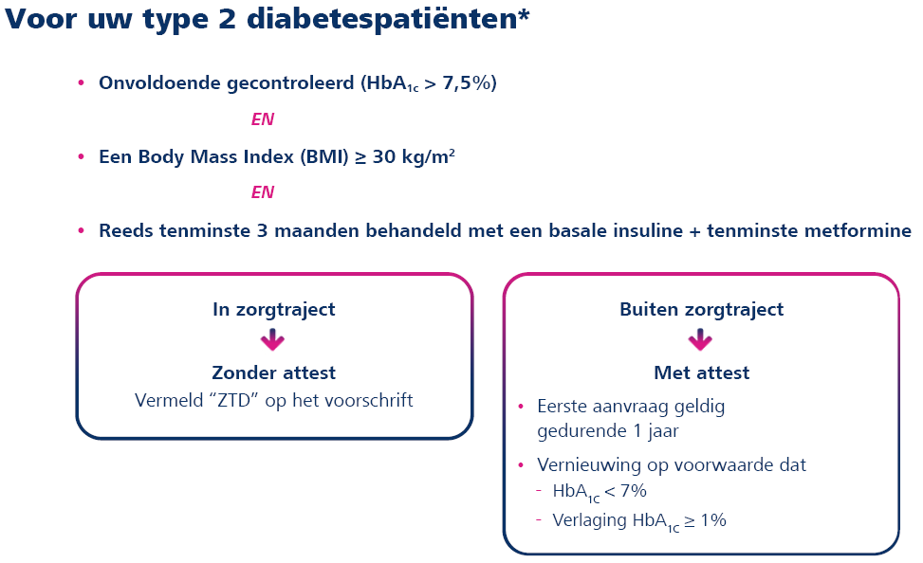
Terugbetalingscriteria Xultophy®
*www.riziv.be geraadpleegd op 1 september 2018

Slide 70
Xultophy® : Praktisch gebruik
Maximale dosis
Posologie
  Xultophy® wordt toegediend in dosiseenheden
1,8 mg
1 dosis-
eenheid
1 eenheden insuline degludec +
0,036 mg liraglutide
Liraglutide
16 dosis-
eenheden
16 eenheden insuline degludec +
0,58 mg liraglutide
Titratie
50 dosis-
eenheden
50 eenheden insuline degludec +
1,8 mg liraglutide
IDeg
50 E
  SPC Xultophy® June 2018

Slide 71
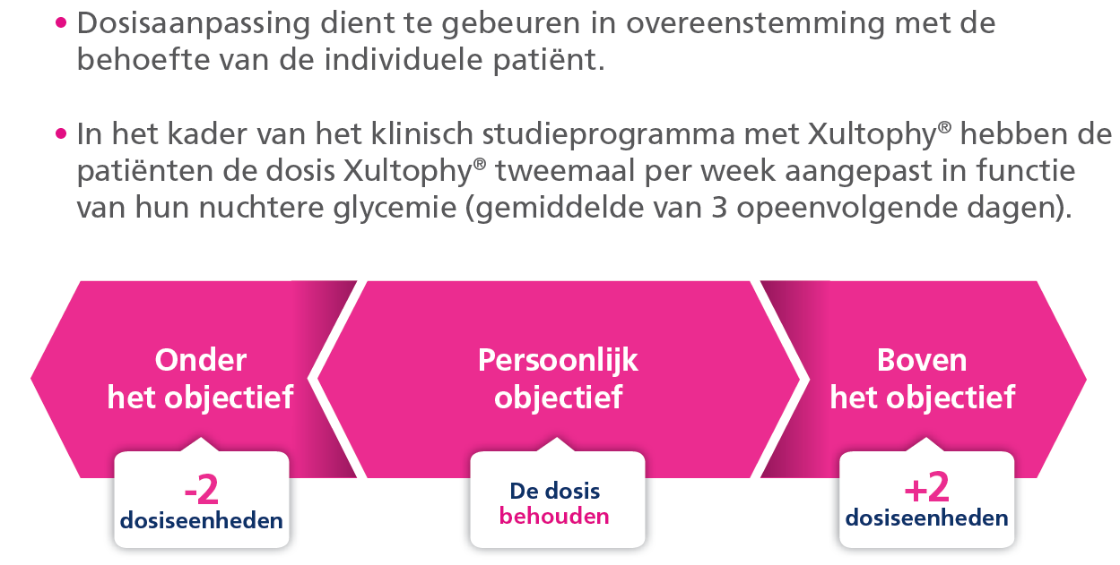
Xultophy® : Titratie
  SPC Xultophy® June 2018
Notes:
Te starten met:
10E degludec indien op perorale therapie
16E degludec indien reeds op Victoza of basaal insuline

Slide 72
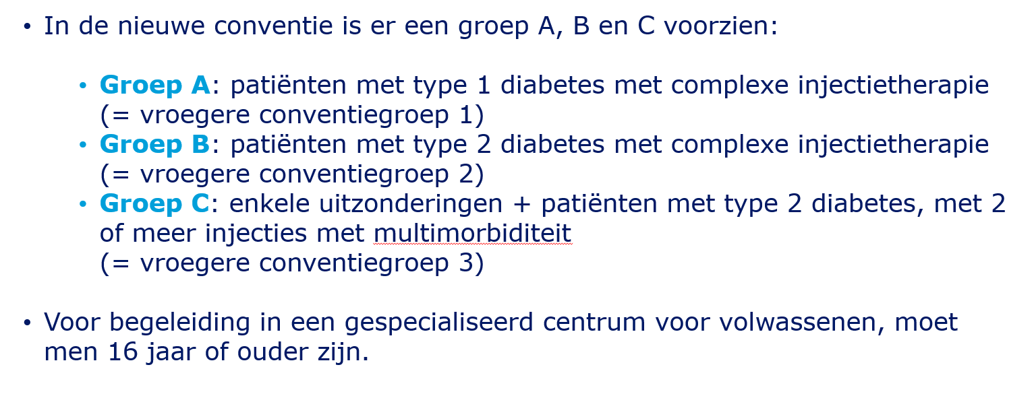
Veranderingen diabetesconventie 2016

Slide 73
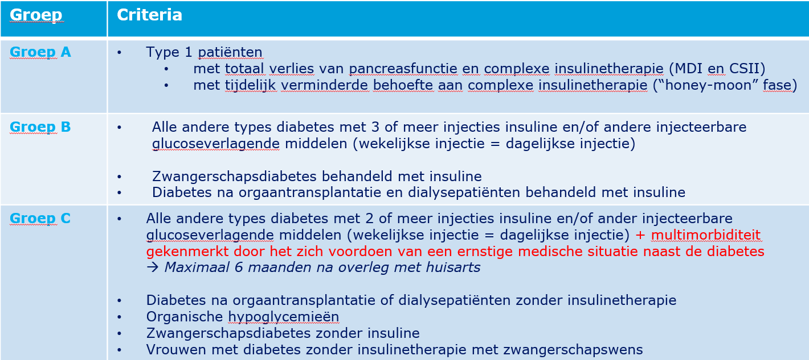
Diabetesconventie

Slide 74
Diabeteszorgtraject veranderingen 2018
Meer flexibiliteit voor diabeteseducatie
Iemand die een zorgtrajectcontract heeft ondertekend en een goedkeuring heeft gekregen, heeft o.a. nog steeds recht op educatie: 5 sessies/jaar en éénmalig 5 bijkomende sessies in het eerste kalenderjaar.
Ook wie overschakelt van de diabetesconventie of al educatie gekregen heeft van een referentieverpleegkundige, heeft er recht op.
De sessies kunnen zowel bij de patiënt thuis als in de praktijk gegeven worden op voorwaarde dat één van de eerste 5 sessies bij de patiënt thuis gegeven wordt. Soms zijn groepseducaties mogelijk.
Toegang tot zelfzorgmateriaal strikter
Het recht op zelfzorgmateriaal (1 glucosemeter/3 jaar en 150 strips/6 maanden) geldt enkel nog voor wie een behandeling met insuline of een incretinemimeticum start of heeft.

Slide 75

Globaal medisch dossier

Slide 76
Besluit
“Alle opties blijven open”
Streefdoel HbA1c individueel
Gewichtsreductie proberen na te streven
Cardiovasculaire safety
Bij cardiovasculaire antecedenten:
Jardiance en Victoza
cave at: nierfunctie en terugbetalingscriteria
Forxiga in combinatie met DDP-4 inhibitor/insuline
Nieuwe optie alvorens noodzaak uitbreiding insulinetherapie → Xultophy

